Slide 1
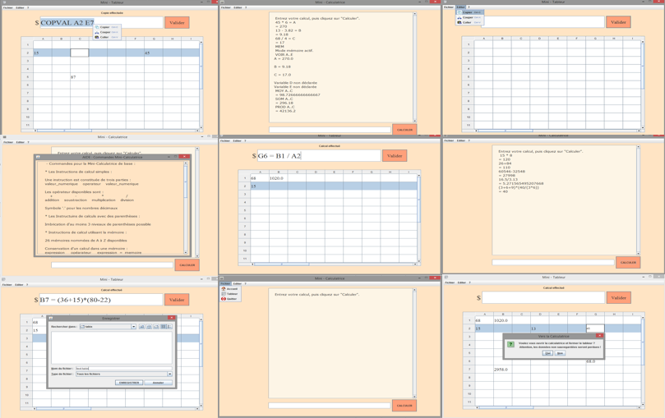
Projet tuteuré Semestre 2 Mini-Calculatrice - Mini-Tableur
BAUBE Maxime, GRANIER Vincent, MIQUEL Jonathan, PERIES Mickaël, SANCHEZ Sébastien

Slide 2
A. Plan projet
I) Introduction
Application : Mini-Calculatrice / Mini-Tableur
Groupe de 5 étudiants
Interface Graphique

Slide 3
A. Plan projet
I) Introduction
Concepts abordés :
- conception de l'application (COO)
- gestion de projet
- définition des besoins
- planification
- développement en Java
- création d'IHM

Slide 4
A. Plan projet
II) Organisation du projet
Présentation du projet :
Calculatrice : - Calculs simples
- Calculs avec parenthèses
- Calculs utilisant la mémoire → gestionnaire de mémoire
Tableur : - Mêmes opérations que la calculatrice
- Modification du tableur avec des commandes

Slide 5
A. Plan projet
II) Organisation du projet
Objectifs : - Apprendre à se servir des concepts vus en cours
- Réaliser le projet dans sa totalité
Finalités : Progresser dans tous les domaines utilisés

Slide 6
A. Plan projet
II) Organisation du projet
Chef de projet: Sébastien SANCHEZ
Gestionnaire de configuration : Mickaël PERIES
Secrétaire: Tous les membres du groupe

Slide 7
A. Plan projet
II) Organisation du projet
Exigences / Risques identifiés
Planification
- cycle en V : test des méthodes après implémentation

Slide 8
A. Plan projet
II) Organisation du projet
Bilan de la gestion de projet
- Planification proche du rendu
- Durée des tâches mal estimée
- Bonne gestion du projet

Slide 9
B. Spécifications
Cahier des charges
Adaptation du cahier des charges fourni par la MOA : les changements

Slide 10
B. Spécifications
Les cas d’utilisations :
Présentation succincte

Slide 11
C. Conception
Diagramme de classes :
Division en deux projets distincts : Mini-Calculatrice et Mini-Tableur
Division en différents packages
Utilisation de classes abstraites
Utilisation des liaisons telles que : l’association, la généralisation, la dépendance

Slide 12
D. Codage
Fonctionnement de l’application

Slide 13
E. Tests
3) Scénarios de test
Partie Calculatrice / Partie Tableur

Slide 14
F. Bilan
Satisfaction des besoins
Bilan de la gestion de projet

